Slide 1


UBND QUẬN LONG BIÊN
TRƯỜNG MẦM NON BẮC BIÊN
PHÁT TRIỂN NGÔN NGỮ
ĐỀ TÀI: THƠ “BẠN MỚI”
Lứa tuổi: Nhà trẻ ( 24 - 36 tháng)

Slide 2
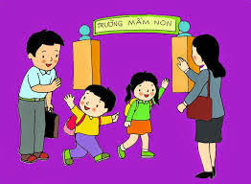

Ổn định tổ chức:
Cô và trẻ cùng hát bài
“Lời chào buổi sáng”

Slide 3

Bạn mới
Bạn mới đến trường
Hãy còn nhút nhát
Em dạy bạn hát
Rủ bạn cùng chơi
Cô thấy cô cười
Cô khen đoàn kết
Tác giả: Nguyệt Mai
Cô đọc lần 1:

Slide 4
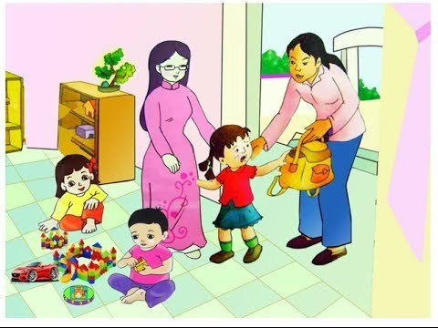
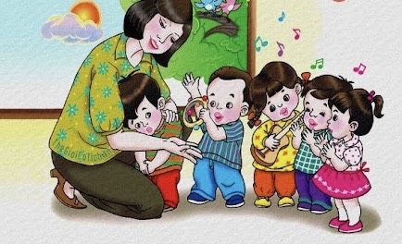
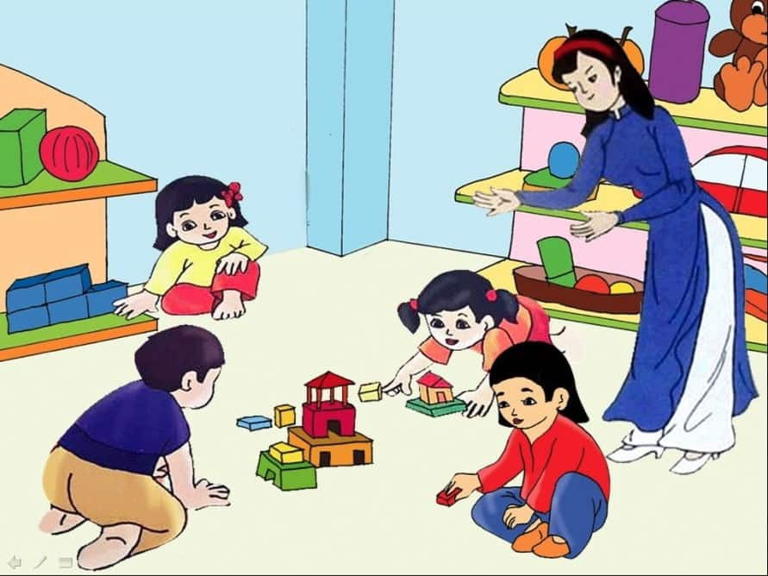
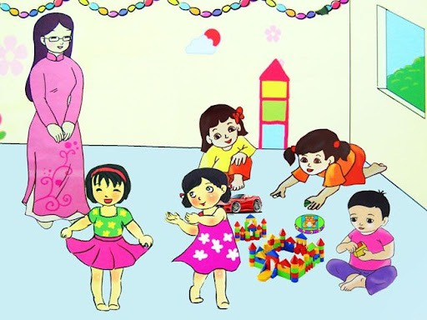
Cô đọc thơ lần 2:

Slide 5
Đàm thoại:
Cô vừa đọc bài thơ gì? ( Bài thơ “Bạn Mới”)
- Bài thơ do ai sáng tác? ( Tác giả Nguyệt Mai)
Bài thơ nói về ai? ( Bạn mới)
- Bạn mới đi học thế nào?
“ Bạn mới đến trường
Vẫn còn nhút nhát”
+ Các bạn đã làm gì để bạn để giúp bạn?
“ Em dạy bạn hát
Rủ bạn cùng chơi”
+ Các bạn được cô khen thế nào?
“ Cô thấy cô cười
Cô khen đoàn kết”

Slide 6

- Vậy khi có bạn mới các con phải làm gì?
=>Giáo dục: Khi có bạn mới các con phải quan tâm, giúp đỡ bạn, chỉ cho bạn những gì bạn chưa biết , rủ bạn cùng chơi nhé.

Slide 7
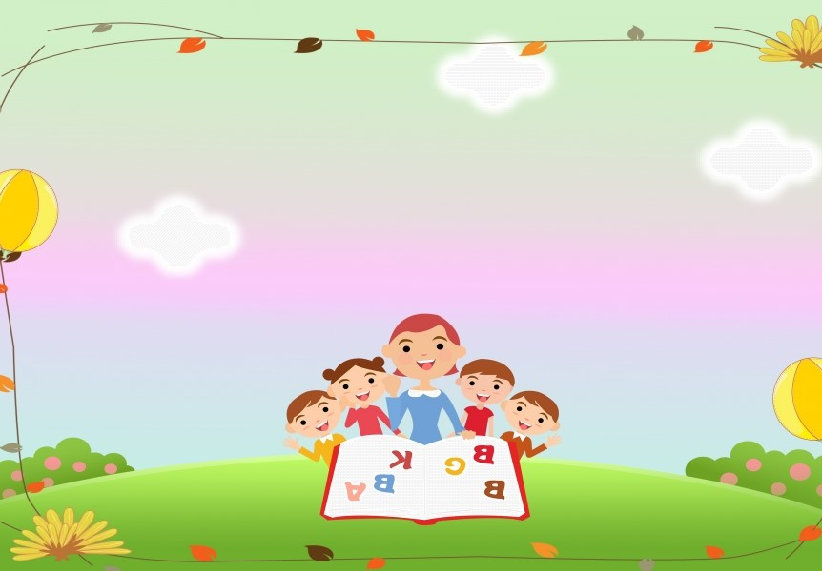
Cô cho trẻ đọc bài thơ “ Bạn mới”

Slide 8


